Slide 1


Giáo viên: Đào Minh Cảnh
Môn: Tin Học 7

Slide 2
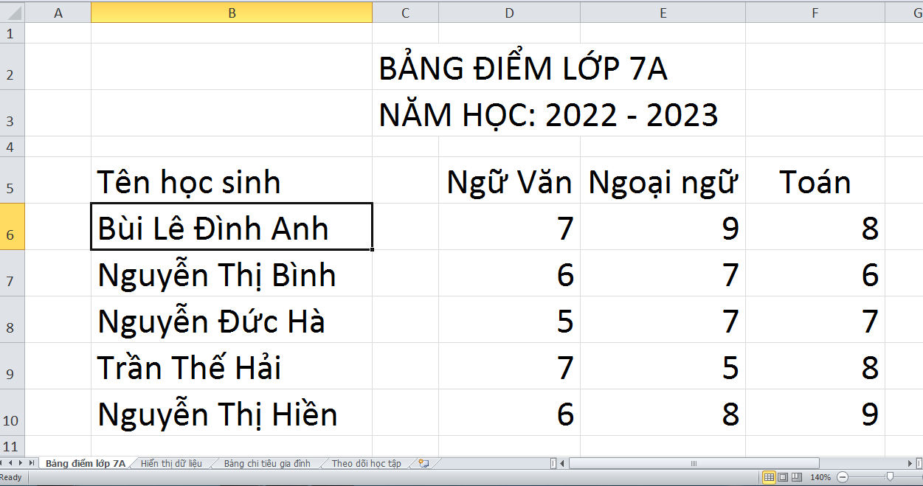
TRÒ CHƠI: LẬT MẢNH GHÉP
1
2
3
4

Slide 3





Chương trình máy tính cho phép người sử dụng thực hiện những công việc cụ thể gọi là:
A
Phần mềm ứng dụng.
B
Phần mềm hệ thống.
C
Hệ điều hành.
D
Phần mềm soạn thảo văn bản.

Slide 4
Trong chương trình lớp 6 em đã học phần mềm soạn thảo văn bản gì?
A
Phần mềm Microsoft Power Point
B
Phần mềm Scracht
C
Phần mềm Paint
D
Phần mềm Microsoft Word

Slide 5
Giao diện của phần mềm soạn thảo có gì?
A
Biểu tượng lệnh, nốt Sol, khóa Sol, số chỉ nhịp.
B
Vùng soạn thảo, thẻ và nhóm lệnh…
C
Biểu tượng lệnh, các nhóm lệnh trình chiếu…
D
Vùng dữ liệu, trang tính, hàng, cột…

Slide 6
Để dễ dàng tìm kiếm, so sánh, tổng hợp…ta nên trình bày thông tin dưới dạng nào?
A
Dạng văn bản
B
Dạng hình ảnh
C
Dạng âm thanh
D
Dạng bảng

Slide 7



Tiết 10
Bài 6

Slide 8


TIẾT 10: BÀI 6-LÀM QUEN VỚI PHẦN MỀM BẢNG TÍNH
1. GIAO DIỆN PHẦN MỀM BẢNG TÍNH
2. NHẬP, CHỈNH SỬA VÀ ĐỊNH DẠNG
DỮ LIỆU TRONG TRANG TÍNH
3. THỰC HÀNH: NHẬP THÔNG TIN
KHẢO SÁT TRƯỜNG HỌC XANH

Slide 9
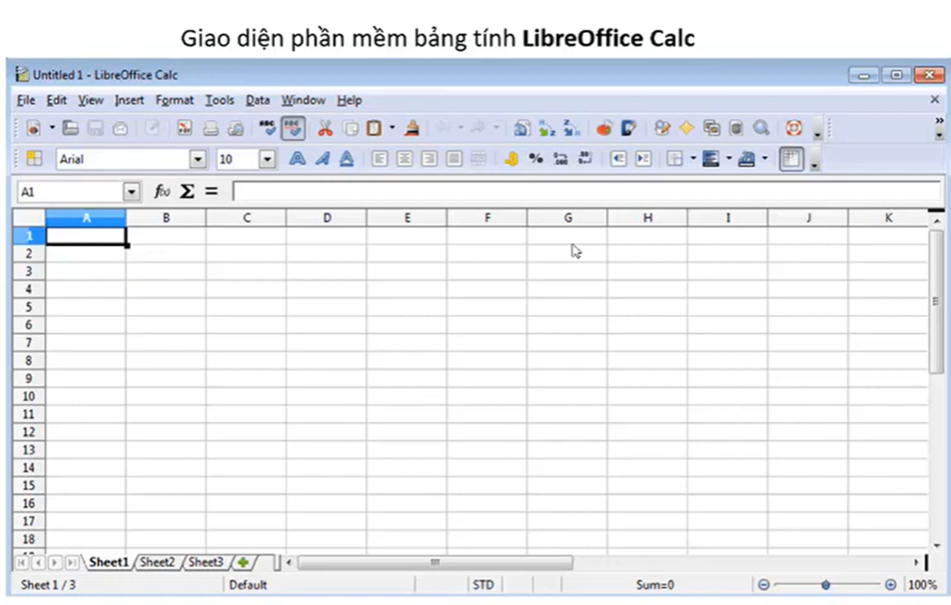
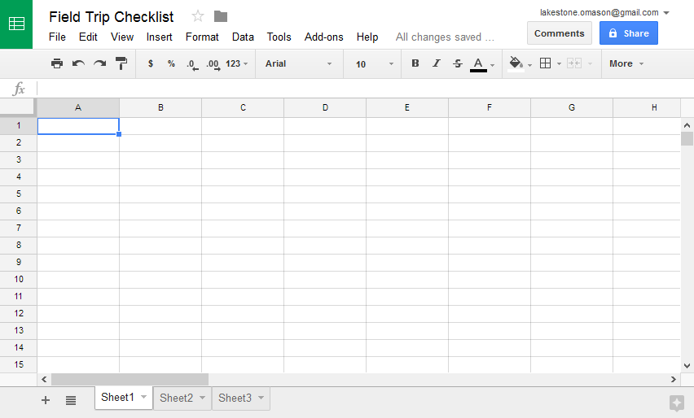
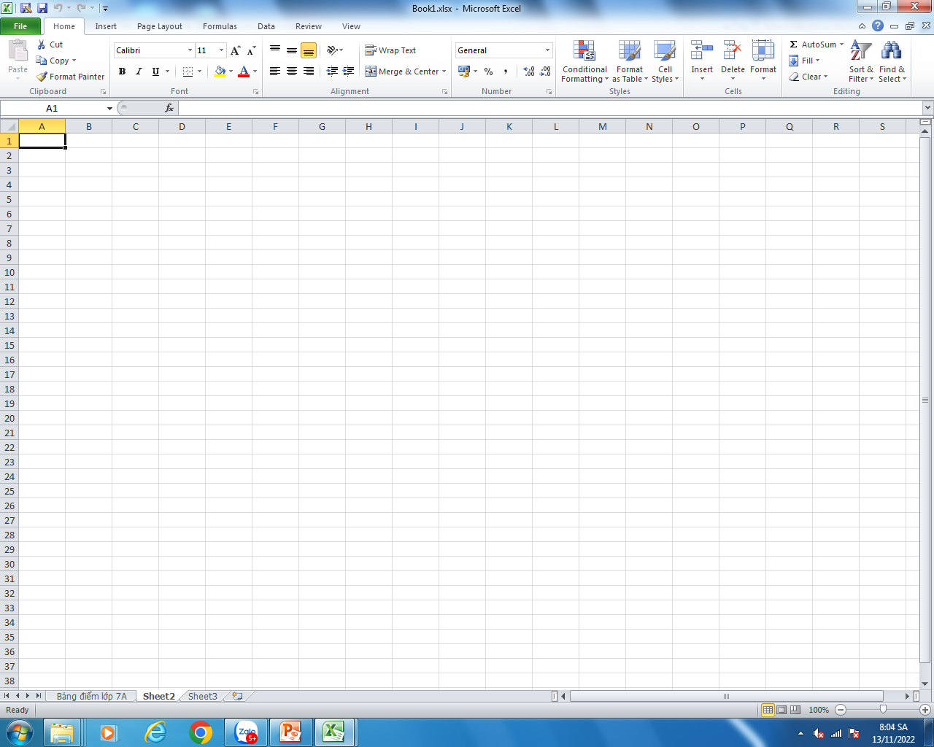

Slide 10
TIẾT 10: BÀI 6-LÀM QUEN VỚI PHẦN MỀM BẢNG TÍNH
I. GIAO DIỆN PHẦN MỀM BẢNG TÍNH:

Slide 11
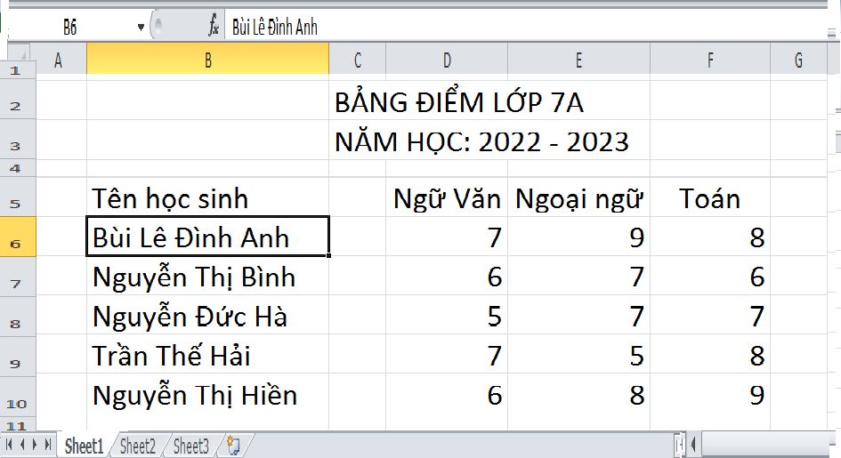
Em hãy nêu tên các vùng chính của phần mềm bảng tính.
1
Hộp địa chỉ
Ô hiện thời
2
Vùng nhập dữ liệu
Hàng ghi tên cột
3
4
Khu vực hiển thị dữ liệu
Cột ghi tên các hàng
7
5
6
Tên trang tính

Slide 12

TÊN HS:…….
PHIẾU HỌC TẬP
Câu hỏi: Chức năng chính của phần mềm bảng tính là gì?
TRẢ LỜI:
- Phần mềm bảng tính giúp lưu lại và trình bày thông tin dưới dạng bảng, thực hiện các tính toán cũng như xây dựng các biểu đồ biểu diễn một cách trực quan các số liệu có trong bảng.

Slide 13

THẢO LUẬN NHÓM
1. Nêu cách xác định địa chỉ ô?
2. Quan sát hình 6.2 SGK, ô ghi tên học sinh “Bùi Lê Đình Anh” được xác định như thế nào?
3. Vùng dữ liệu là gì?
4. Địa chỉ vùng dữ liệu được xác định như thế nào?
ĐÁP ÁN:
1. Địa chỉ ô được xác định là tên cột ghép với tên hàng.
2. Ô ghi tên học sinh “Bùi Lê Đình Anh” được xác định là ô B6.
3. Vùng dữ liệu là nhiều ô liền kề tạo thành hình chữ nhật trên trang tính.
4. Địa chỉ vùng được đánh theo địa chỉ của ô góc trên bên trái và ô góc dưới bên phải, cách nhau bởi dấu “:”.

Slide 14
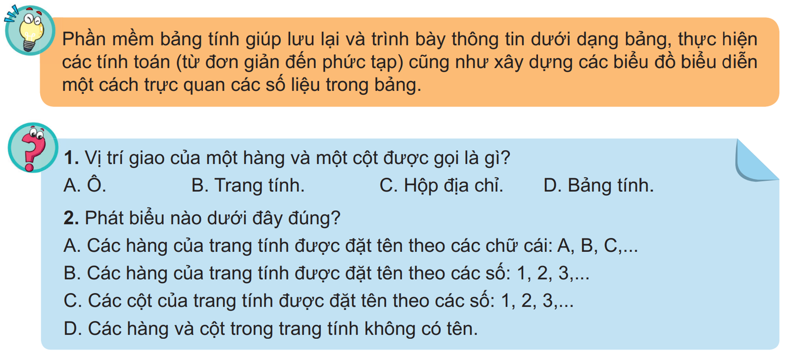
TIẾT 10: BÀI 6-LÀM QUEN VỚI PHẦN MỀM BẢNG TÍNH
I. GIAO DIỆN PHẦN MỀM BẢNG TÍNH:
<địa chỉ ô> = <tên cột> <tên hàng>
Nhiều ô liền kề tạo thành hình chữ nhật trên trang tính gọi là vùng.
<địa chỉ vùng>=<địa chỉ ô góc trên bên trái>:<địa chỉ ô góc dưới bên phải>

Slide 15
Nêu thao tác chọn một ô, hàng, cột, vùng trên trang tính?
ĐÁP ÁN:
Chọn một ô: Nháy chuột vào ô cần chọn.
Chọn một hàng: Nháy chuột vào tên hàng cần chọn.
Chọn một cột: Nháy chuột tên cột cần chọn.
Chọn một vùng: Kéo thả từ ô góc (ví dụ ô góc trên bên trái) đến ô góc đối diện (ô góc dưới bên phải). Ô chọn đầu tiên sẽ là ô hiện thời.

Slide 16
TIẾT 10: BÀI 6-LÀM QUEN VỚI PHẦN MỀM BẢNG TÍNH
II. NHẬP, CHỈNH SỬA VÀ ĐỊNH DẠNG DỮ LIỆU TRONG TRANG TÍNH:
a) Cách nhập dữ liệu:
Bước 1. Nháy chuột vào ô muốn nhập.
Bước 2. Thực hiện việc nhập dữ liệu từ bàn phím (hoặc nháy chuột vào vùng nhập dữ liệu, sau đó mới tiến hành nhập dữ liệu từ bàn phím), nhập xong nhấn phím Enter.

Slide 17
TIẾT 10: BÀI 6-LÀM QUEN VỚI PHẦN MỀM BẢNG TÍNH
II. NHẬP, CHỈNH SỬA VÀ ĐỊNH DẠNG DỮ LIỆU TRONG TRANG TÍNH:
b) Chỉnh sửa dữ liệu:
- Cách 1. Nháy đúp chuột vào ô cần sửa, con trỏ soạn thảo xuất hiện trong ô, tiến hành sửa dữ liệu và nhấn phím Enter để kết thúc.
- Cách 2. Nháy chuột vào ô cần sửa, sau đó nháy chuột vào vùng nhập dữ liệu, con trỏ soạn thảo xuất hiện trong vùng nhập dữ liệu, tiến hành sửa dữ liệu và nhấn phím Enter để kết thúc.

Slide 18
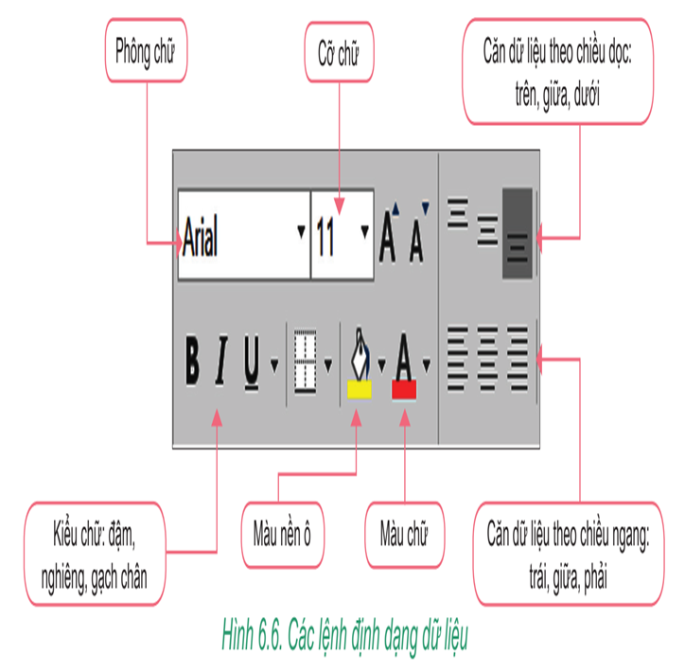
TIẾT 10: BÀI 6-LÀM QUEN VỚI PHẦN MỀM BẢNG TÍNH
II. NHẬP, CHỈNH SỬA VÀ ĐỊNH DẠNG DỮ LIỆU TRONG TRANG TÍNH:
c) Định dạng dữ liệu:
Bước 1. Chọn vùng dữ liệu.
Bước 2. Sử dụng các lệnh định dạng dữ liệu trong nhóm lệnh Font và Alignment của thẻ Home.

Slide 19


Cánh cụt về nhà
Chơi

Slide 20

TRÒ CHƠI: CÁNH CỤT VỀ NHÀ
Luật chơi:
Có 4 chú chim cánh cụt đang muốn tìm đường về nhà. Chúng ta sẽ giúp chúng về nhà nhanh chóng bằng cách trả lời các câu hỏi.
Mỗi chú chim tương ứng với 1 câu hỏi. Trả lời đúng chú chim sẽ được về nhà. Trả lời sai bạn khác sẽ có quyền trả lời.

Slide 21








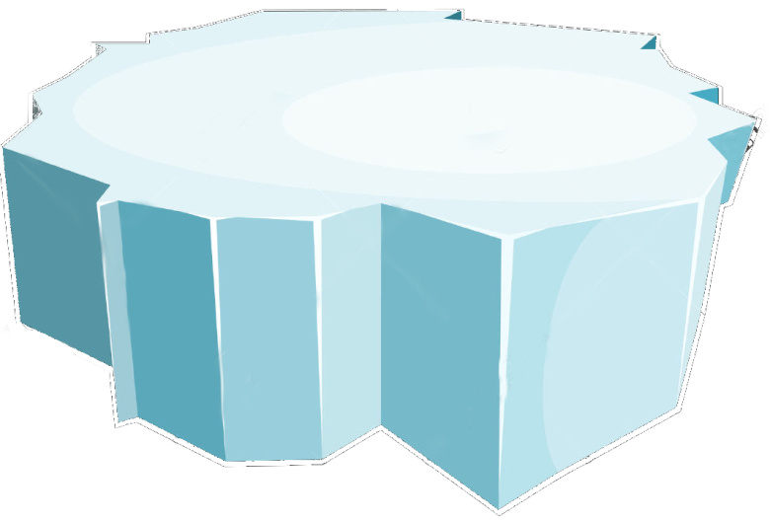
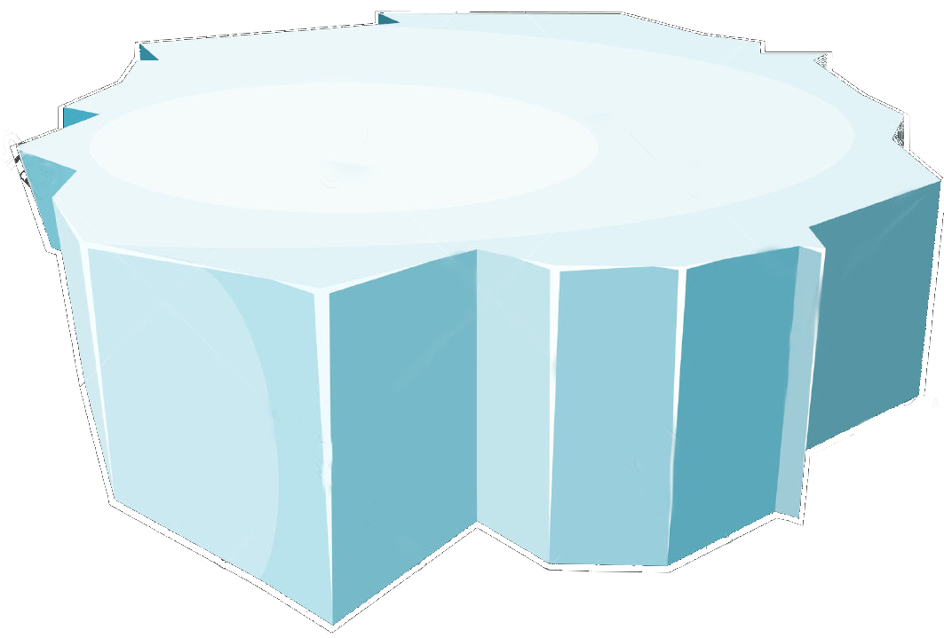


Yêu nước
Nhân ái
Chăm chỉ
Trung thực

Slide 22




Vị trí giao của một hàng và một cột gọi là gì?
Ô tính.

Slide 23

Có thể chọn một vùng hình tam giác được không?
Không thể chọn một vùng hình tam giác.

Slide 24

Khi nhập số vào ô tính thì dữ liệu tự động:
A. Căn trái.
B. Căn phải.
C. Căn giữa.
D. Căn đều 2 bên.
B. Căn phải

Slide 25

Vùng dữ liệu trên bảng tính có hình gì?
A. Hình tròn.
B. Hình chữ nhật.
C. Hình tam giác.
D. Có thể là hình bất kì.
B. Hình chữ nhật

Slide 26
HƯỚNG DẪN TỰ HỌC
Bài vừa học:
Nêu chức năng và các thành phần chính trên trang tính.
Chức năng của phần mềm bảng tính.
Biết cách nhập, chỉnh sửa, định dạng dữ liệu trong trang tính.
Làm các bài tập ở các câu hỏi còn lại trong SGK.
Làm bài tập 6.1, 6.7 SBT trang 19, 20

Slide 27
HƯỚNG DẪN TỰ HỌC
2. Bài sắp học:
Tiết 11 Bài 6: Làm quen với phần mềm bảng tính (tt)
- Đọc và tìm hiểu mục 3. Thực hành: Nhập thông tin khảo sát dự án trường học xanh.

Slide 28




CHÚC QUÝ THẦY CÔ GIÁO SỨC KHỎE
Chúc các em học tốt
10
11

